Slide 2
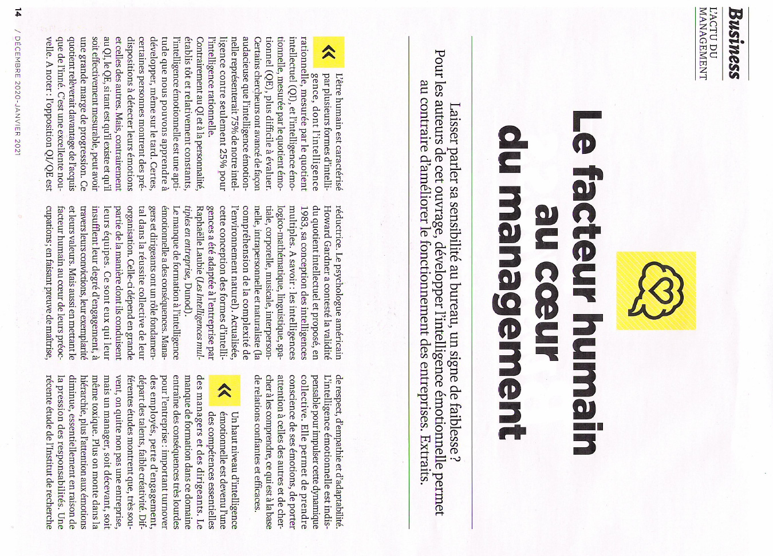
crestcomleadership.com
Former une nouvelle génération de Managers.
Notes:
Introduction et règles de présentation

Slide 3
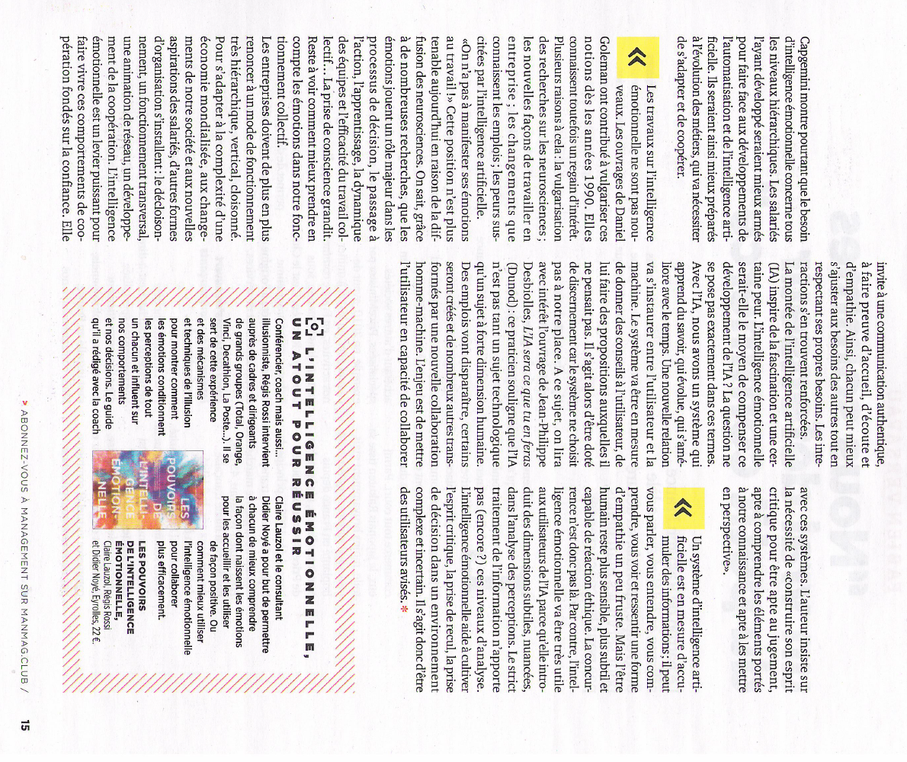
Comment vous sentez-vous vraiment ?

